Slide 1

Pattern recognition: Performance evaluation.
Juan Carlos Briñez De León
Ingeniero electrónico
Magister en Automatización y Control Industrial
Ph.D en Ingeniería de sistemas
Medellín-Colombia
2024-1
J. C. Briñez
Artificial intelligence
Computer science department -

Slide 2
Agenda
Reviewing the last exercise.
Metrics for performance evaluation.
Implementing Hu moments.
Bonus.
Challenge.
J. C. Briñez
Artificial intelligence
Computer science department -

Slide 3
Course presentation and evaluation approach
Previous exercise
J. C. Briñez
Artificial intelligence
Computer science department -

Slide 4

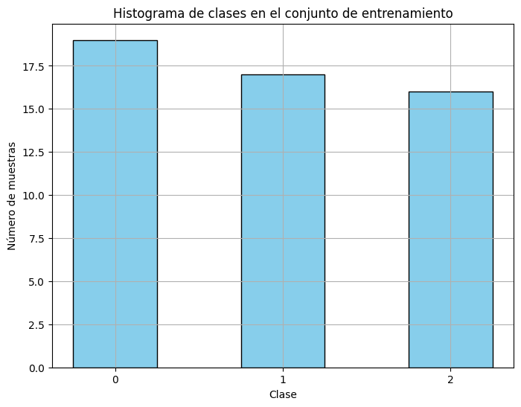
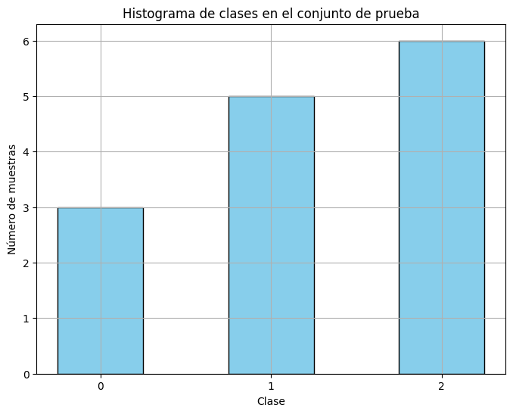


Arrows recognition:
Train-test split: Encontramos que la forma convencional de partir los datos produce un desbalance de clases, y que ese desbalance afecta el aprendizaje.
Accuracy = 0.85
J. C. Briñez
Artificial intelligence
Computer science department -

Slide 5
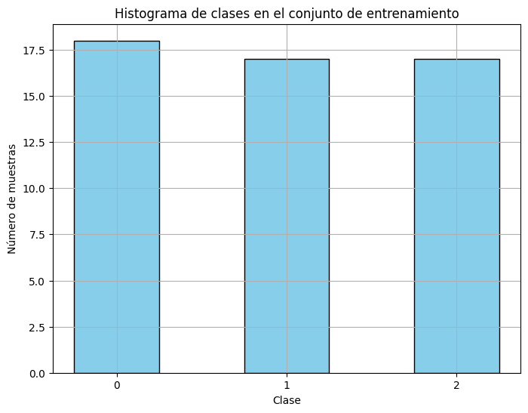
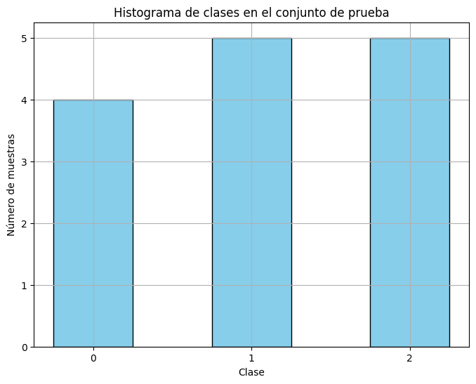
Arrows recognition:
Train-test split Balanced: Al explorar este error, encontré que es posible hacer una partición balanceada de los datos (Lo mejor posible).
Accuracy = 1
J. C. Briñez
Artificial intelligence
Computer science department -

Slide 6
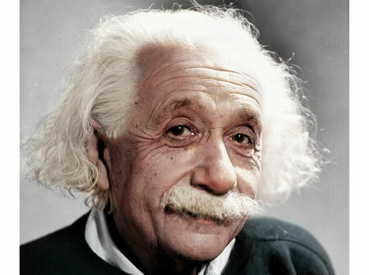
Arrows recognition:
Validation was wrong: Nos dimos cuenta que, aunque el la evaluación del desempeño obtenemos un buen resultado, probarlo en las imágenes nos conduce a un error. (El algoritmo siempre decía que era la misma clase)
#Ojo, se debe normalizar también, como en la entrada
X_new_normalized = scaler.transform(X_new)
Cuando este tipo de cosas ocurren, normalmente, el problema se deba a que los datos que de validación que estamos introduciendo al modelo entrenado, tal vez difieren un poco a los utilizados en el entrenamiento.
J. C. Briñez
Artificial intelligence
Computer science department -

Slide 7
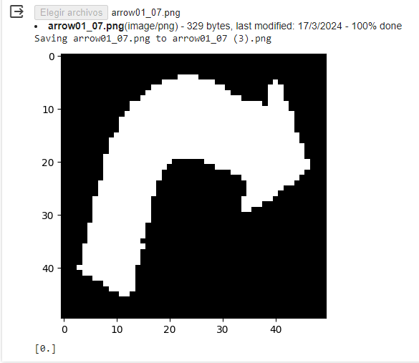

Arrows recognition:
J. C. Briñez
Artificial intelligence
Computer science department -

Slide 8
Course presentation and evaluation approach
Evaluation metrics
J. C. Briñez
Artificial intelligence
Computer science department -

Slide 9
Confusion matrix:
Let’s suppose a classification problem by using a KNN algorithm:
Confusion matrix:
Real
KNN
Una tabla donde cada columna representa el número de predicciones de cada clase, mientras que cada fila representa a las instancias en la clase real.
Samples | Y_test | Y_Predicted
1 | 0 | 0
2 | 1 | 0
3 | 1 | 1
4 | 0 | 0
5 | 1 | 1
6 | 1 | 0
7 | 0 | 0
8 | 1 | 1
9 | 0 | 0
10 | 0 | 1
VN(TN)
Clase 0
4 | 1
2 | 3
FP
Real
Clase 1
FN
VP(TP)
Clase 0
Clase 1
Prediction
Real = ground truth
https://www.juanbarrios.com/la-matriz-de-confusion-y-sus-metricas/
J. C. Briñez
Artificial intelligence
Computer science department -

Slide 10
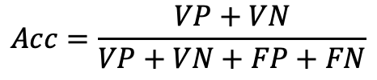
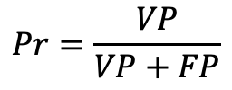
Confusion matrix: Metrics
Let’s suppose a classification problem by using a KNN algorithm:
Exactitud: Lo bueno que es el clasificador acercándose a los valores reales.
VN(TN)
Clase 0
4 | 1
2 | 3
FP
Real
Clase 1
FN
VP(TP)
Precisión: Es la proporción de instancias predichas como positivas que son realmente positivas.
Clase 0
Clase 1
Prediction
VP = 3
FP = 1
VN = 4
FN = 2
https://www.juanbarrios.com/la-matriz-de-confusion-y-sus-metricas/
J. C. Briñez
Artificial intelligence
Computer science department -

Slide 11
Confusion matrix:
Let’s suppose a classification problem by using a KNN algorithm:
Evaluation metrics:
VN(TN)
Especificity: Es la proporción de instancias negativas que se identifican correctamente.
Specificity = TN / (TN + FP)
Clase 0
4 | 1
2 | 3
FP
Real
Clase 1
FN
VP(TP)
Clase 0
Clase 1
Recall (Sensitivity): Es la proporción de instancias positivas que se identifican correctamente.
Prediction
Recall = TP / (TP + FN)
F1 score = ?
https://www.juanbarrios.com/la-matriz-de-confusion-y-sus-metricas/
J. C. Briñez
Artificial intelligence
Computer science department -

Slide 12
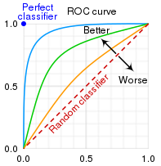
ROC: (Receiver Operating Characteristic Curve)
Es una representación gráfica de la sensibilidad frente a la especificidad para un modelo de clasificación en diferentes puntos de corte. Cuanto más se aleje la curva de la línea de referencia diagonal (aleatoria), mejor será el rendimiento del modelo. El área bajo la curva (AUC) de la curva ROC es una medida de la capacidad de discriminación del modelo.
Nota: este análisis es usual para problemas binarios
Recall (TPR)
Specificity (FPR)
J. C. Briñez
Artificial intelligence
Computer science department -

Slide 13
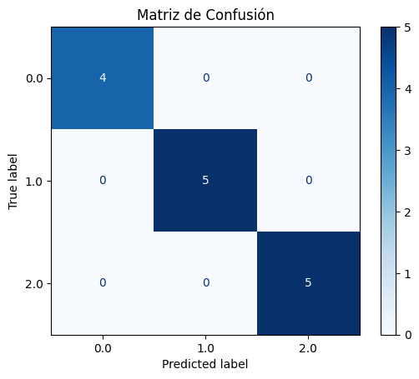
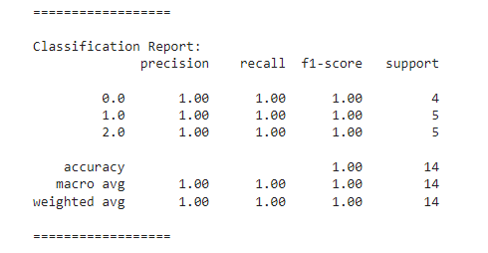
Confusion matrix: Algo de resultados
J. C. Briñez
Artificial intelligence
Computer science department -

Slide 14
Course presentation and evaluation approach
Integrating Hu moments
J. C. Briñez
Artificial intelligence
Computer science department -

Slide 15
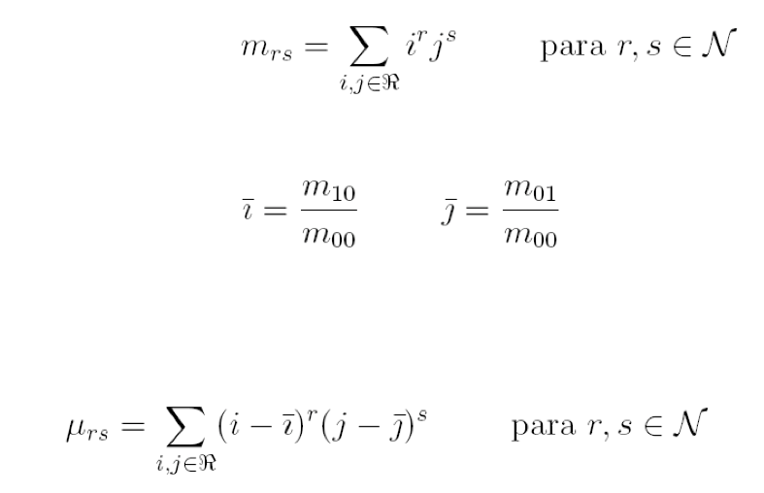
Concept: moments
J. C. Briñez
Artificial intelligence
Computer science department -

Slide 16
Course presentation and evaluation approach
Bonus: why normalization?
J. C. Briñez
Artificial intelligence
Computer science department -

Slide 17
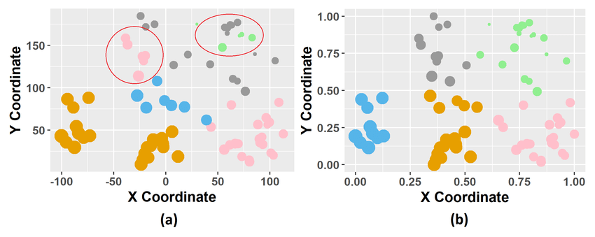
Ubication differences.
Raw data
Normalized data
J. C. Briñez
Artificial intelligence
Computer science department -

Slide 18
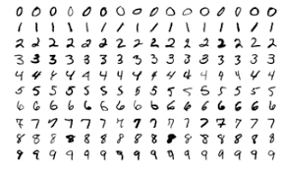
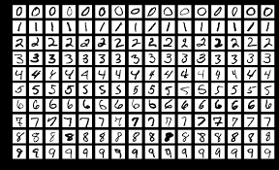
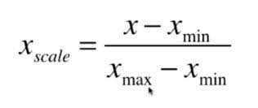
How to normalize:
Raw data
Normalized data
Normalization process
To know the max
To know the min
J. C. Briñez
Artificial intelligence
Computer science department -

Slide 19
Course presentation and evaluation approach
Challenge
J. C. Briñez
Artificial intelligence
Computer science department -

Slide 20
To after holy week:
J. C. Briñez
Artificial intelligence
Computer science department -

Slide 21
Thanks!
Juan Carlos Briñez de León
juan.brinez@pascualbravo.edu.co
jcbrinezl@unal.edu.co
‹#›
Electronic Engineering Department - 12/20
Electronic Engineering Department -
J. C. Briñez
Computer science department -
J. C. Briñez
Digital image processing
Artificial intelligence

